Slide 1
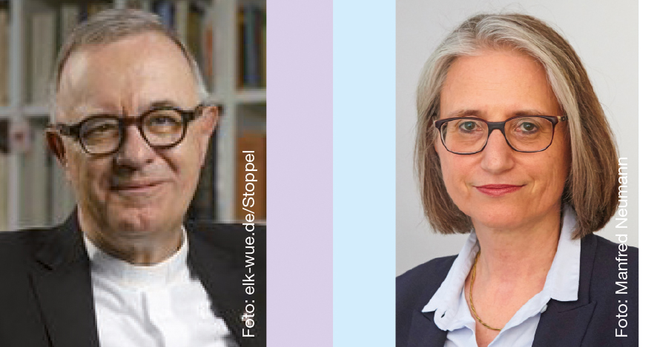

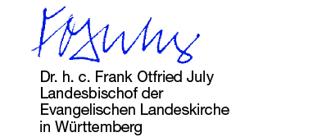
„Lasst uns aufeinander achthaben und einander anspornen
zur Liebe und zu guten Werken.“
Hebr. 10,24 (L)
Liebe Unterstützerinnen und Unterstützer von Hoffnung für Osteuropa,
auf die Solidarität kommt es an. Dieses Mitei-nander geht über die Grenzen von Deutschland und der EU hinaus. Daher rufen die Evangelische Landeskirche in Württemberg und ihre Diakonie zur Kollekte für soziale Projekte und humanitäre Hilfe in mehreren unserer östlichen Nachbar-länder auf. Hoffnung für Osteuropa ist seit rund dreißig Jahren unser Gütesiegel und Versprechen. Das Leben und die Werke Jesu Christi sind unser Ansporn.
In seiner Tradition sehen wir uns berufen, Menschen zur Seite zu stehen,
die aktuell Unterstützung brauchen. Das geht nur mit Ihnen, liebe Spenderinnen und Spender.
Ihre Hilfe kommt vollständig an und trägt für ein besseres Leben vieler Menschen vor Ort bei.
Wir bitten Sie um Ihre Fürbitte für die Menschen und für humanitäre Hilfen in Osteuropa. Wenn Sie die Möglichkeit haben, unsere Arbeit vor Ort durch eine Spende zu unterstützen, sind wir Ihnen sehr dankbar.
Ihre

Slide 2
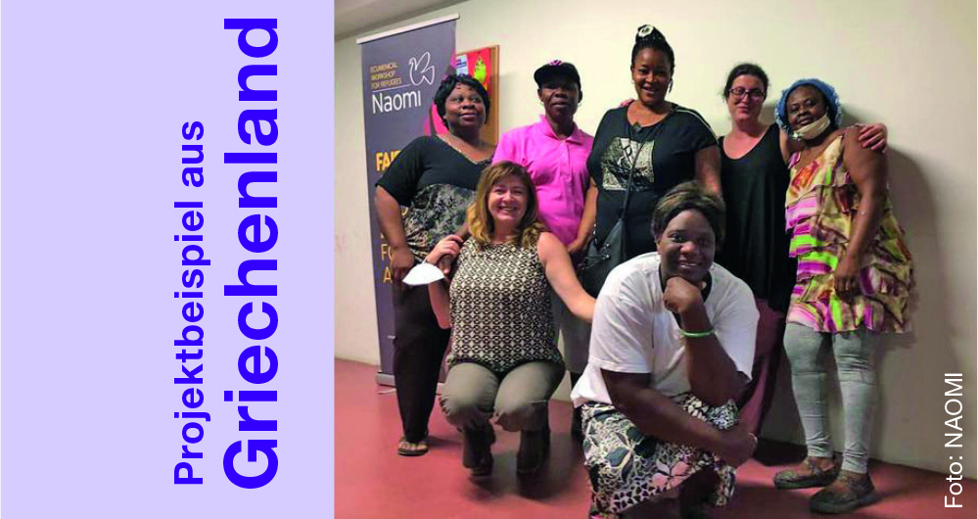
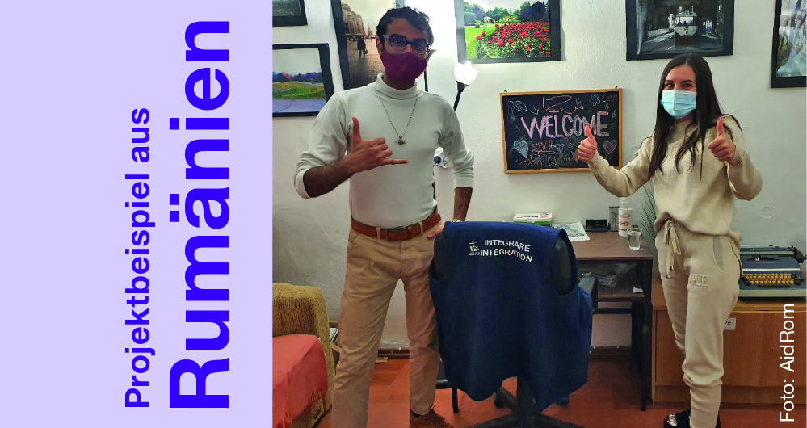
„Für geflüchtete Frauen ist NAOMI eine Oase. Sich willkommen fühlen, einen sicheren Ort zu haben und sich mit Anderen austauschen zu können, tut gut und hilft bei der Neuorientierung nach einem Leben auf der Flucht.“
„Vor zwölf Monaten noch mischte der junge Ali Jalal aus Pakistan in seinem Eifer, seine Geschichte zu erzählen, Rumänisch, Englisch und Urdu. Unbedingt wollte er in der Lage sein, eine Rede auf Rumänisch zu halten. Er besuchte Sprachkurse und nahm teil an kulturellen Aktivitäten und Debatten. Ein Jahr später spricht er auf lokalen Konferenzen stolz über seine Bemühungen und Erfolge.“
Die Ökumenische Organisation NAOMI wird seit rund 10 Jahren von Hoffnung für Osteuropa unterstützt. Die Arbeit von NAOMI auf den Straßen in Thessaloniki und in den umliegenden Flüchtlings-Camps wird von geflüchteten Menschen und Netzwerkpartnern gleichermaßen geschätzt. Begegnung auf Augenhöhe und Teilhabe sind die tragenden Prinzipien der Arbeit.
AIDRom unterhält drei regionale Beratungszentren in Rumänien, die Menschen in benachteiligenden Lebensformaten Hilfen an-bieten. Das 30-köpfige Team der Organisation betreut auch ein „Save-House“ für Opfer von Menschenhandel und zwei Unterkünfte für Asylsuchende.
diakonie-wuerttemberg.de/hoffnung

Slide 3

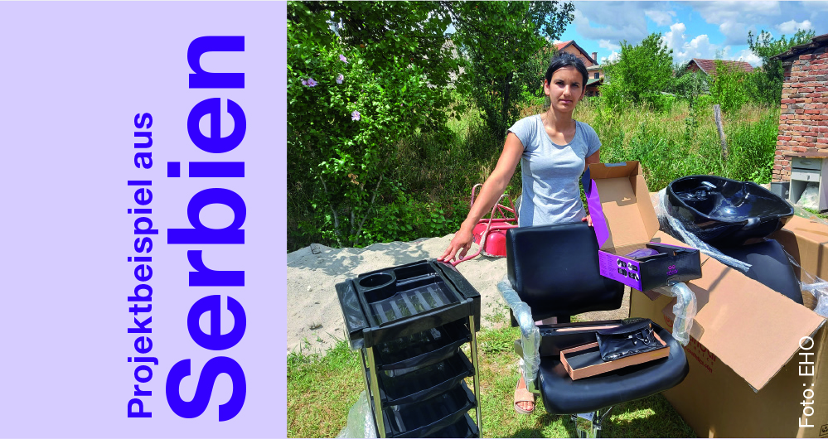
„Für einen Moment die Kälte, die Einsamkeit, den Hunger vergessen. Das gelingt nicht immer und doch ab und zu. In der Nähe des städtischen Markts in Samara gibt es ein warmes Mittagessen und einen beheizten Raum zum Aufwärmen. Was für ein Segen.“
„Endlich eigenes Geld verdienen. Das ist nun
für Biljana möglich und sie blickt mutig in die Zukunft. Mit der Ausrüstung für ihren Schön-heitssalon, die ihr vom evangelischen Hilfswerk EHO vor Ort zur Verfügung gestellt wurde, kann sie sogar anderen Gutes tun. Das tut gut.“
Die Evangelisch-Lutherische Kirchengemeinde St. Georg zu Samara und die orthodoxe Gemeinde mit dem Namen der Großmärtyrerin Elisabeth haben sich zusammengeschlossen, um Menschen am Rande der Gesellschaft zu unterstützen. Die Stadt Samara stellt den Gemeinden für den Mittagstisch kostenlos einen Raum zur Verfügung – eine bespielhafte ökumenische und kommunale Vernetzung.
EHO, die Ökumenische Hilfsorganisation in Novi Sad in Serbien ist eine langjährige Partnerorganisation der Diakonie Württemberg. Multiplikatoren mit der persönlichen Nähe zu den Menschen vor Ort und professionelle Mitarbeitende der Zentrale setzen sich gemeinsam dafür ein, dass die Hilfe direkt vor Ort ankommt.
diakonie-wuerttemberg.de/hoffnung

Slide 4
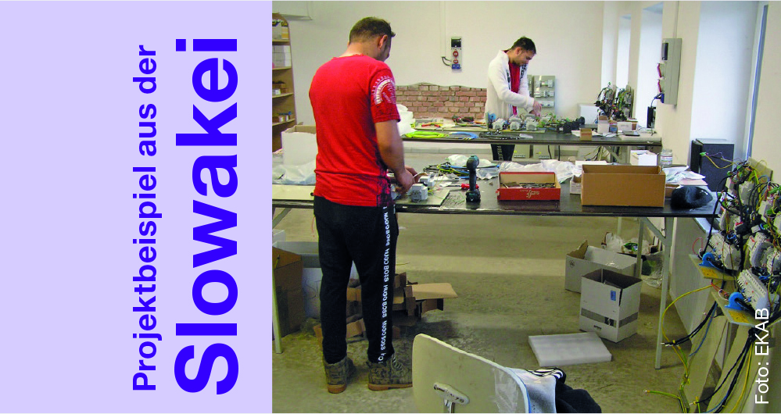
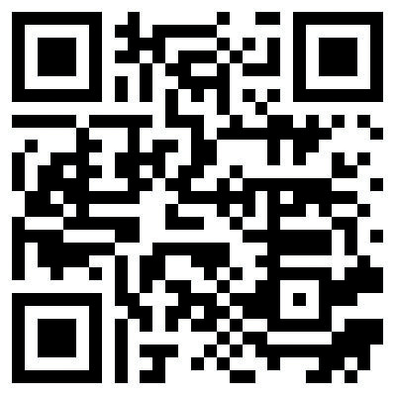
Hoffnung für Osteuropa steht auch in diesem Jahr den Hilfesuchenden in Mittel-, Südost- und Osteuropa zur Seite. Das ist möglich, weil es nach wie vor Menschen in Württem-berg gibt, die durch Spenden und Gottes-dienstopfer diese lebenswichtige Arbeit vor Ort unterstützen.
Sie wollen mehr wissen?
Schreiben Sie uns oder rufen Sie an:
hfo@diakonie-wuerttemberg.de
) 0711 1656 282
„Zdenko und Noro leben in einer völlig neuen
Welt. Mithilfe der diakonischen Einrichtung Haus auf dem halben Weg konnten sie Wege aus der Obdachlosigkeit und Sucht finden und arbeiten jetzt in der neuen Betriebshalle der Einrichtung. Eine sinnvolle Betätigung und das Leben in Gemeinschaft sind tragende Säulen ihres neuen Lebens.“
Spendenkonto
Diakonisches Werk Württemberg
Heilbronner Straße 180
70191 Stuttgart
Zweck: Hoffnung für Osteuropa
Evangelische Bank
IBAN DE 37 5206 0410 0000 4080 00
Das Zentrum der evangelischen Diakonie Haus auf dem halben Weg begleitet und berät Männer, die am Rand der Gesellschaft leben. Akzeptanz und Verständnis im Horizont der bedingungslosen Liebe Gottes zu seinen Menschen sind hier die Grundlagen für das Training von Arbeitsfertigkeiten und Integrationsangeboten.
diakonie-wuerttemberg.de/hoffnung

